Slide 1

青州市重点企业技术需求
成果赋能·智汇青州
2026 年 5 月

Slide 2
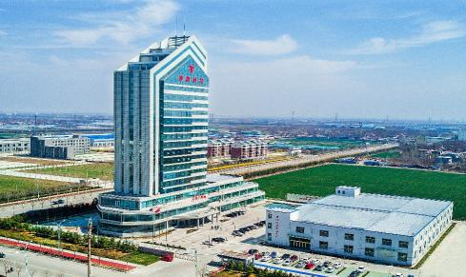
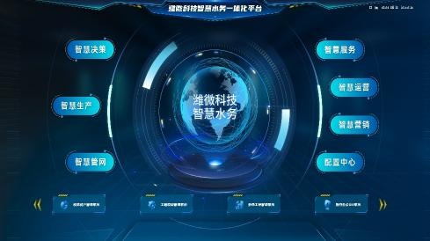
装备制造
山东潍微科技股份有限公司
企业简介 | 专业从事智能远传水表、智慧水务等系列产品研发生产和销售的企业。产品以智能表具为基础、以LoRa、NB-IoT、5G物联网通讯技术为辅助，涵盖了从水源取水到水厂制水、经管网输送到千家万户全过程的自动监控、数据分析和智能化管理。 国家高新技术企业 山东省“专精特新”中小企业 山东省制造业高端品牌培育企业 山东省一企一技术中心 山东省中小企业创新研发中心
技术需求 | 建立管网水力模型、水利“四预”模型、水厂加药等模型的算法及模型库。
联系人 | 杜彬彬 13173158701

Slide 3
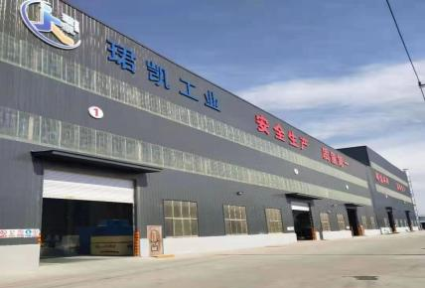
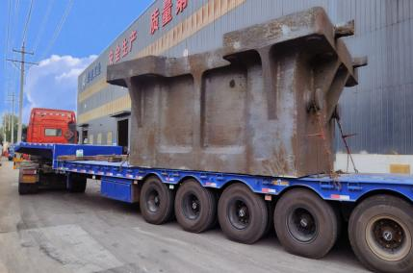
装备制造
青州市珺凯工业装备有限公司
企业简介
技术需求 | 铸件缺陷激光焊接修复装置及修复方法、铸件的打磨加工装置及其使用方法、金属压延工件加工定位焊接装置的研发。
联系人 | 史田田 13686364833
专业生产、销售中大型铸钢件的装备制造企业，主营横梁、底座、滑块、轮体、大齿轮等产品。积极开展绿色铸造技术的研发，专注解决铸钢件高温强度低、耐摩擦性差的难题。
国家专精特新“小巨人”企业
国家高新技术企业
中国绿色铸造试点企业
潍坊市重点实验室

Slide 4
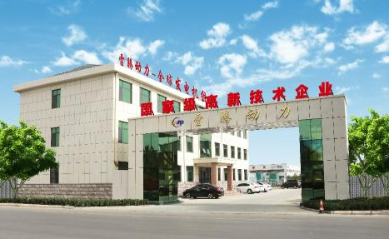
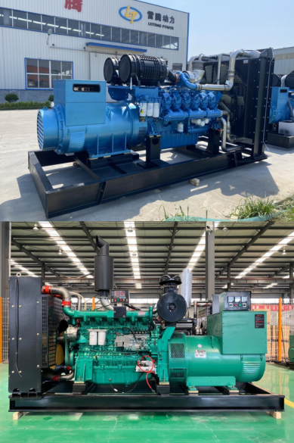
装备制造
潍坊雷腾动力机械有限公司
企业简介 | 专业从事柴油发动机、柴油发电机组研发生产与销售服务，主要研发方向包括新能源和清洁能源发电机组装备、双向储能发电装备以及传统发电机组与清洁能源结合技术等。 国家专精特新“小巨人”企业 国家高新技术企业 山东省瞪羚企业 山东省“专精特新”中小企业 山东省企业技术中心
技术需求 | 清洁能源发电用内燃机、发电机组，双向储能发电机组的技术研发。
联系人 | 魏广庆 15866571298

Slide 5
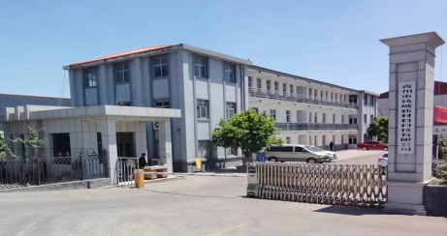
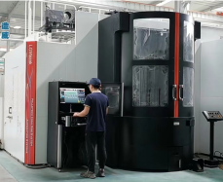
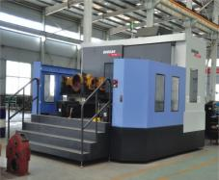
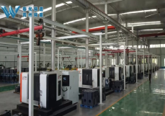
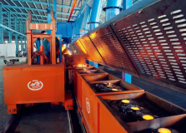
装备制造
青州市铸威新材料科技有限公司
企业简介 | 专业从事机械配件、铸件研发与生产加工的企业。现有消失模铸造生产线、壳模生产线、树脂砂生产线等，主要为卡特彼勒（青州）有限公司、中国重汽（香港）集团有限公司、潍柴福田雷沃重工、中国中车、法士特等企业配套各种球墨铸件、铸铁件、铸钢件。 国家高新技术企业 中国绿色铸造企业 山东省“专精特新”中小企业 山东省创新型中小企业
技术需求 | 铸造及加工过程中出现缩孔现象等问题的研究。
联系人 | 杨丽娜 15963433996

Slide 6
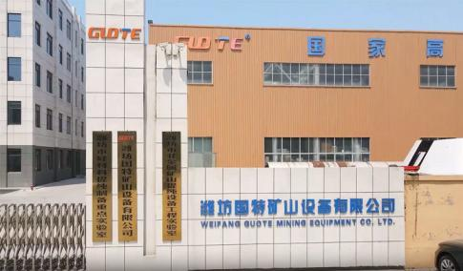
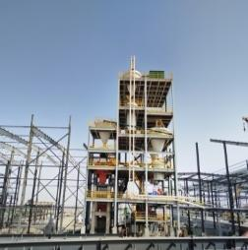
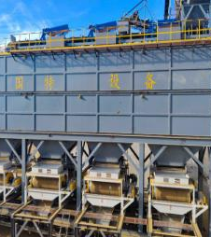
装备制造
潍坊国特矿山设备有限公司
企业简介 | 专业从事矿山机械设备研发生产，业务涵盖石英砂、硅微粉、钾钠长石、石油压裂砂等硅材料提纯设备及磁电科技的生产研发与服务。研究方向主要有：磁场优化、磁介质改进、节能与降耗、智能化控制、工艺优化等。 国家高新技术企业 山东省“专精特新”中小企业 山东省首台套技术装备生产企业 山东省工业设计中心
技术需求 | 弱磁性矿物高效捕收的磁场调控等技术难题。
联系人 | 王朝东 13583680160

Slide 7
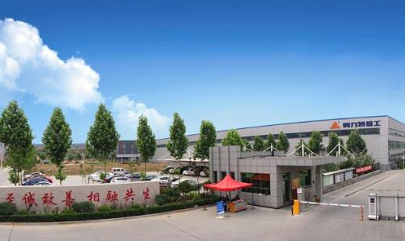
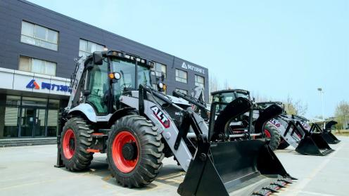
工程机械
青州英诺重工机械有限公司
企业简介 | 专业从事中小型工程机械生产销售的制造企业，专注研发挖掘装载机、越野叉车、伸缩臂装载机等产品，先后承担多项省、市级科技发展计划项目。 国家高新技术企业 中国驰名商标 中国质量服务诚信AAA企业 山东省“专精特新”中小企业 山东省中小企业创新研发中心
技术需求 | 新能源装载机智能控制系统的设计制作及部署安装。
联系人 | 张金凯 18265655010

Slide 8
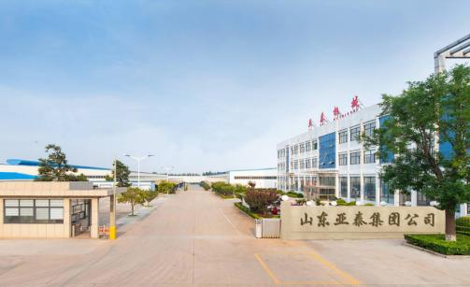
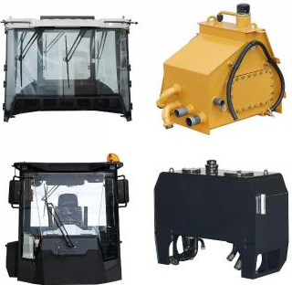
工程机械
山东亚泰机械有限公司
企业简介 | 专业从事工程机械整机及零部件生产销售的制造企业，是山东半岛第一批蓝色经济区项目研制单位。目前主要从事智能化军民两用工程保障装备、工程装备控制系统技术等研究。 国家专精特新“小巨人”企业 国家高新技术企业 山东省“隐形冠军”企业 山东省“瞪羚企业” 山东省企业技术中心
技术需求 | 关于工程车辆/农业机械用液压机械复合无级变速器、高强度铝合金构件成型等技术研究。
联系人 | 王新凯 13721955335

Slide 9
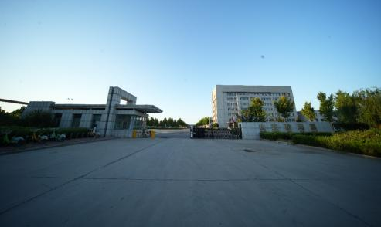
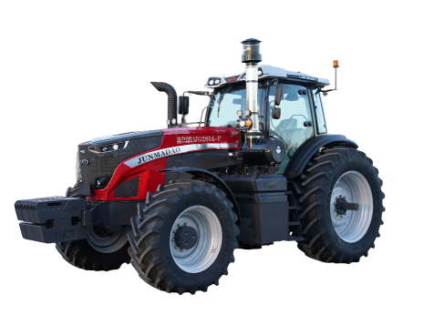
工程机械
山东骏玛道机械有限公司
企业简介 | 专注从事大马力拖拉机研究，动力系统防高温、电液控提升、电控湿离合等技术处于行业前列。主要研究方向包括高效动力匹配技术、无级变速技术、传动系统可靠性与耐久性等，拥有各类专利40余项。 国家高新技术企业 山东省“专精特新”中小企业 山东省中小企业创新研发中心 山东省创新型中小企业 潍坊市一企一技术研发中心
技术需求 | 轮式拖拉机动力换挡技术、液压机械复合无级传动（HMT）技术。
联系人 | 张玉栋 15863671118

Slide 10
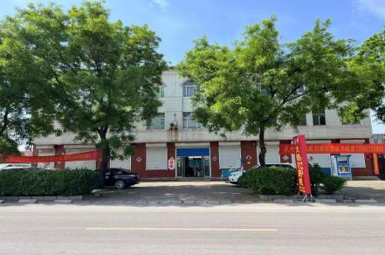
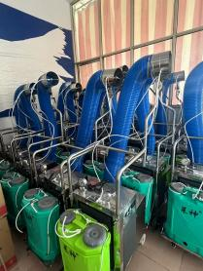
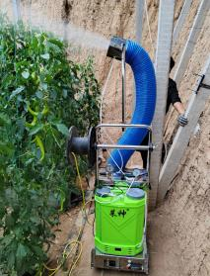
现代高效农业
青州市菜神农业科技有限公司
企业简介 | 专业从事智能大棚放风机、大棚卷帘机智能控制器等产品的研发生产与销售，产品技术目前在行业内处于领先水平，公司研发方向聚焦于设施农业领域，主要研发大棚内的自动化设备以及新一代可模块化组装、不怕风雪的新型大棚。
技术需求 | 轮式大棚打药机无轨道自主行走与定点记忆启停功能系统。
联系人 | 孙树飞 13361571299

Slide 11
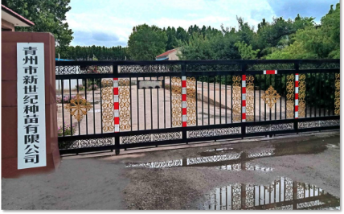
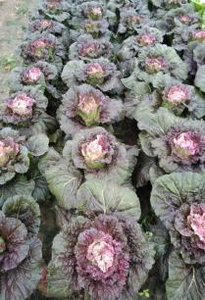

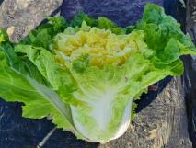
现代高效农业
青州市新世纪种苗有限公司
企业简介 | 专注十字花科白菜类蔬菜良种的培育、生产和推广销售，选育提纯白菜类育种单株材料近千个，育成白菜类品种八十多个。 在紫色白菜育种方面，育成推广神狮紫菘1号、紫菘2号、紫菘3号、紫金星、紫金兰等品种。 通过国家品种登记(审定)39个，获取种子精选机等专利3项。
技术需求 | 基于远源杂交技术诱导的大白菜双单倍体培育技术体系。
联系人 | 常法明 13356763671

Slide 12
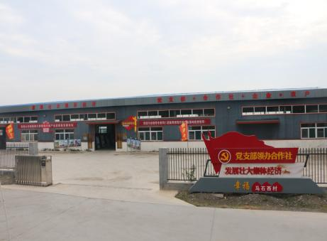
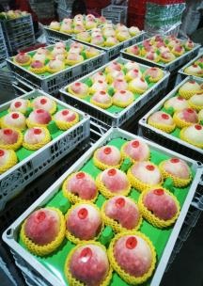
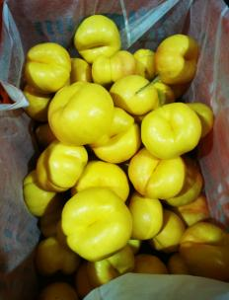
现代高效农业
山东青然现代农业发展有限公司
企业简介 | 专业从事桃系列产品育种研发、生产销售的企业，立足传统青州蜜桃产区，与山东省农科院果树研究所、郑州农科院果树研究所开展合作。种植基地有青州蜜桃、映霜红、金秋红蜜、毛蟠桃以及黄金桃系列等早中晚熟20余个品种，申报“玉冻春”企业桃品牌1个。 山东高效特色示范园 山东省良苗繁育中心 桃现代集约栽培示范园
技术需求 | 抗性砧木、新生代省力化优质品种的选育；智能化梳花梳果修剪、采摘平台应用，智能化选果设备应用。
联系人 | 张志国 13853632002

Slide 13
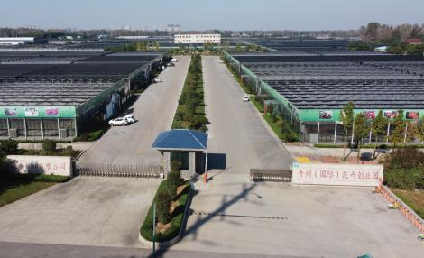
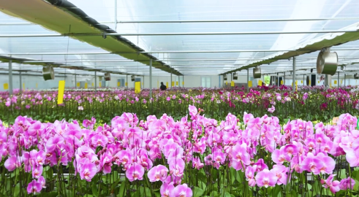
现代高效农业
青州市亚泰农业科技有限公司
企业简介 | 专业从事花卉种苗研发、种质创新，蝴蝶兰、凤梨等中高档盆栽花的育繁推及进出口业务。重点开展了蝴蝶兰快速繁育体系、蝴蝶兰优质高效栽培技术体系、蜡质蝴蝶兰催花技术和物联网温室智能化控制系统等方面研究。 国家高新技术企业 国家标准化试点企业 山东省农业产业化龙头企业 山东省花卉技术创新中心
技术需求 | 兰科花卉基因编辑育种。
联系人 | 王春玲 18806363456

Slide 14
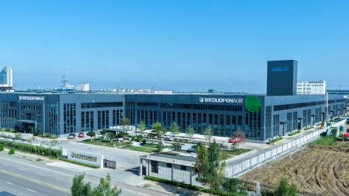
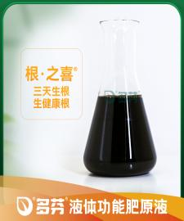
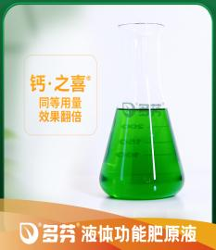
现代高效农业
山东多芬农业有限公司
企业简介 | 专业从事高品质特肥研发生产与销售服务，致力于为现代农业提供全程营养方案，拥有大量元素、中量元素、微量元素、含腐植酸等七大系列，拥有业界领先的飞防流体肥、亚磷酸钾生产技术。 国家高新技术企业 山东省“瞪羚企业” 山东省“专精特新”中小企业
技术需求 | 肥料增效剂、生物刺激素、凝胶型高浓度肥料生产技术。
联系人 | 赵广林 13573694888

Slide 15
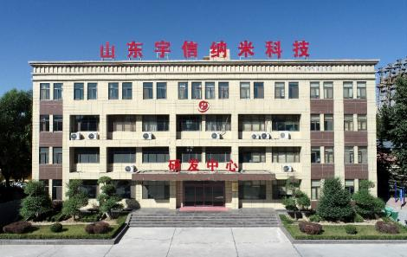
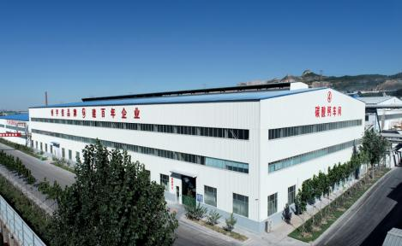
新材料
山东宇信纳米科技有限公司
企业简介 | 专业从事工业及民用氧化钙、轻质碳酸钙、活性碳酸钙、纳米碳酸钙等系列产品研发生产，主导产品有工业及民用氧化钙、轻质碳酸钙、活性碳酸钙、纳米碳酸钙等，是山东省规模最大的碳酸钙企业。2025年入选潍坊市工业数转智改示范标杆企业案例。 国家高新技术企业 全国碳酸钙行业三强企业 山东省企业技术中心 潍坊市纳米碳酸钙重点实验室
技术需求 | 纳米碳酸钙团聚问题的研究。
联系人 | 刘亚雄 13963679651

Slide 16
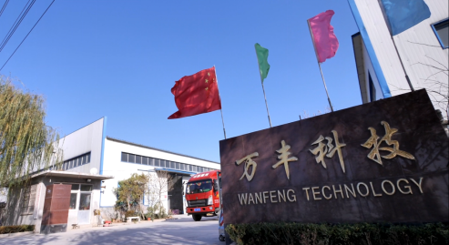

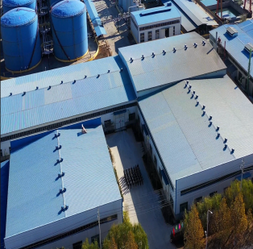
新材料
潍坊万丰新材料科技有限公司
企业简介 | 专业从事氧化镁、氢氧化镁、氢氧化铝、阻燃剂、消烟剂、导热剂、成炭剂等研发生产与销售服务的企业。建有国内最完善的自动化生产线六条，能对各类产品连续化自动生产、包覆改性和计量包装。 国家专精特新“小巨人”企业 国家高新技术企业 潍坊市“隐形冠军”企业 潍坊市重点实验室 潍坊市“一企一技术”研发中心
技术需求 | 橡胶专用高效无卤消烟复合环保阻燃剂的研发。
联系人 | 王晓岳 13275363686

Slide 17
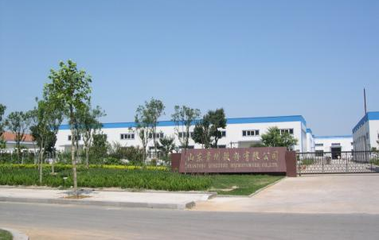
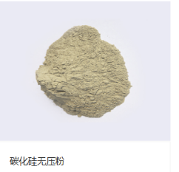
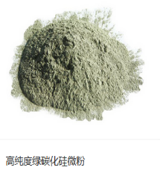
新材料
山东青州微粉有限公司
企业简介 | 专业从事碳化硅和氮化硅陶瓷粉体研发生产的企业，是目前国内最大的碳化硅、氮化硅粉体精细加工公司之一。公司生产的“高纯度精细陶瓷用碳化硅微粉”列入国家级重点新产品计划，“高纯高α相含量氮化硅微粉”打破了国外产品垄断。 国家高新技术企业 山东省“专精特新”中小企业 山东省企业技术中心 潍坊市重点实验室
技术需求 | 碳化硅无压烧结；氮化硅粉体合成与烧结。
联系人 | 杨涵 13127181822

Slide 18
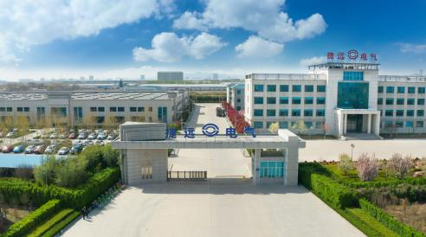
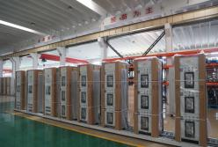
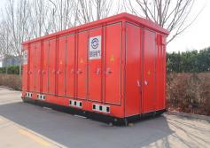
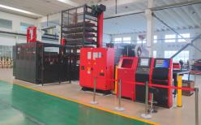
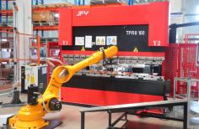
电气设备
山东捷远电气股份有限公司
企业简介 | 专业从事高低压开关柜、矿用柜、储能预制舱、环网柜、变压器、箱式变电站研发生产的企业，是山东省首批经国家部委验收合格并取得高、低压开关柜生产许可证的企业，首批低压产品强制认证A类企业。 国家高新技术企业 山东省“专精特新”中小企业 山东省科技小巨人企业 潍坊市“隐形冠军”企业
技术需求 | 智能化电气控制；应力的计算及强度测量。
联系人 | 曲忠旭 13806361337

Slide 19
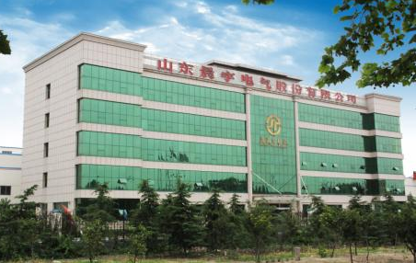
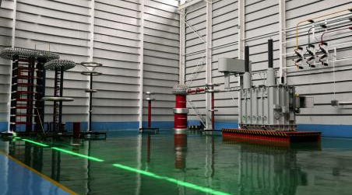
电气设备
山东晨宇电气股份有限公司
企业简介 | 专业从事电气设备研发设计、生产制造、安装调试服务为一体的电力方案运营商，拥有完整的轨道交通及新能源装备的自主开发及研发实力与测试平台。主导产品是高效节能高铁牵引变压器、电力变压器等20多个系列280多种型号产品，产品广泛用于电网、铁路、新能源、冶金等领域。 国家专精特新“小巨人”企业 国家高新技术企业 山东省企业技术中心
技术需求 | 牵引变电所集成式研究。
联系人 | 赵斌霞 13864634595

Slide 20
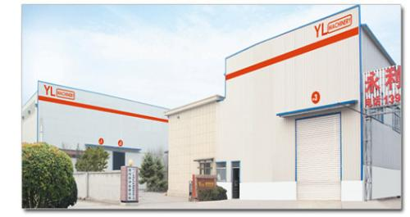
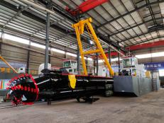



疏浚设备
青州市黄楼永利矿沙机械制造有限公司
企业简介 | 专业从事清淤疏浚船舶和选矿设备科研开发、设计生产、安装调试的制造商和供应商。主要研发产品为各类环保船舶及水上工作平台、多功能水陆两用船、各类选矿设备和生产线等。已取得了CCS船级社二级三类船舶生产许可，加入了中国疏浚协会、山东船舶工业行业协会，获得发明、实用新型等30余项。
技术需求 | 船舶设计、制图等相关技术。
联系人 | 王永利 13905363915

Slide 21


疏浚设备
青州市巨龙环保科技有限公司
企业简介 | 专业从事水生态治理高端装备建造及解决方案的制造企业，主导产品包括挖泥船、清洁船、两栖船、水上作业平台等。与中国海洋大学、山东大学、河海大学、江苏省船舶设计院等科研院校开展深入合作，具备二级三类钢质船舶生产等级，通过CCS-ISO四体系认证、BV\RINA\RS等国际权威船级社认证。 国家高新技术企业 山东省“专精特新”企业 山东省首台（套）技术装备生产企业
技术需求 | 焊接等相关技术提升。
联系人 | 刘欢 15165683829

Slide 22



谢 谢 观 看

